Slide 1




‘
반려동물 산책 커뮤니티 사이트
With my pet
2조 | 임연지 | 이지현 | 성진희 | 이옥석 | 최우재 | 이수진

Slide 2



01
목차
1. 프로젝트 개요
- 기획의도
- 시장 현황 / 벤치마킹
- 프로젝트 목표
2. 사이트 구성안
- UI/UX 디자인
- 사이트 흐름도
3. 주요 사용 기술
4. DB Modeling

Slide 3
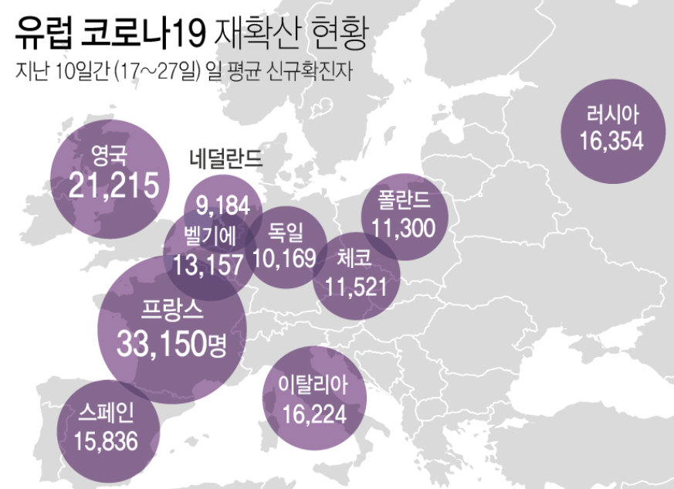
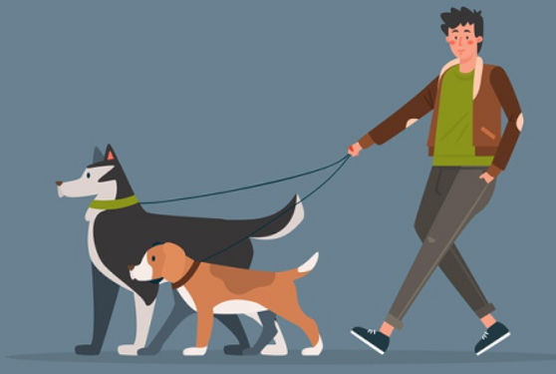
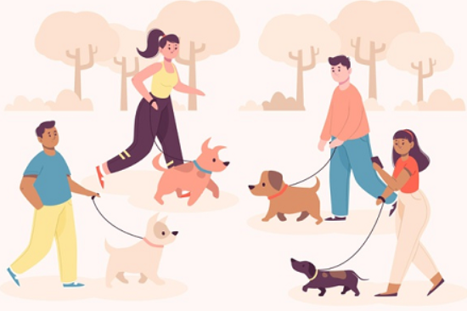
01
기획의도
3
Notes:
코로나 사태로 인해 일반인의 통행을 통제하는 ‘락다운(Lockdown)’이 대대적으로 시행된 유럽. 식료품 구입 등 필수적인 외출 사유 중 하나로 인정된 것이 반려견 산책이었다. 코로나 사태가 예상보다 길어지며 전반적 경기침체가 지속되고 있지만, 때아닌 호황 또는 지속적 성장세를 보이는 업종들도 있다.

Slide 4
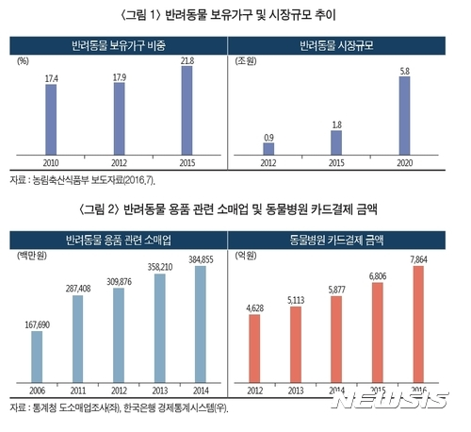
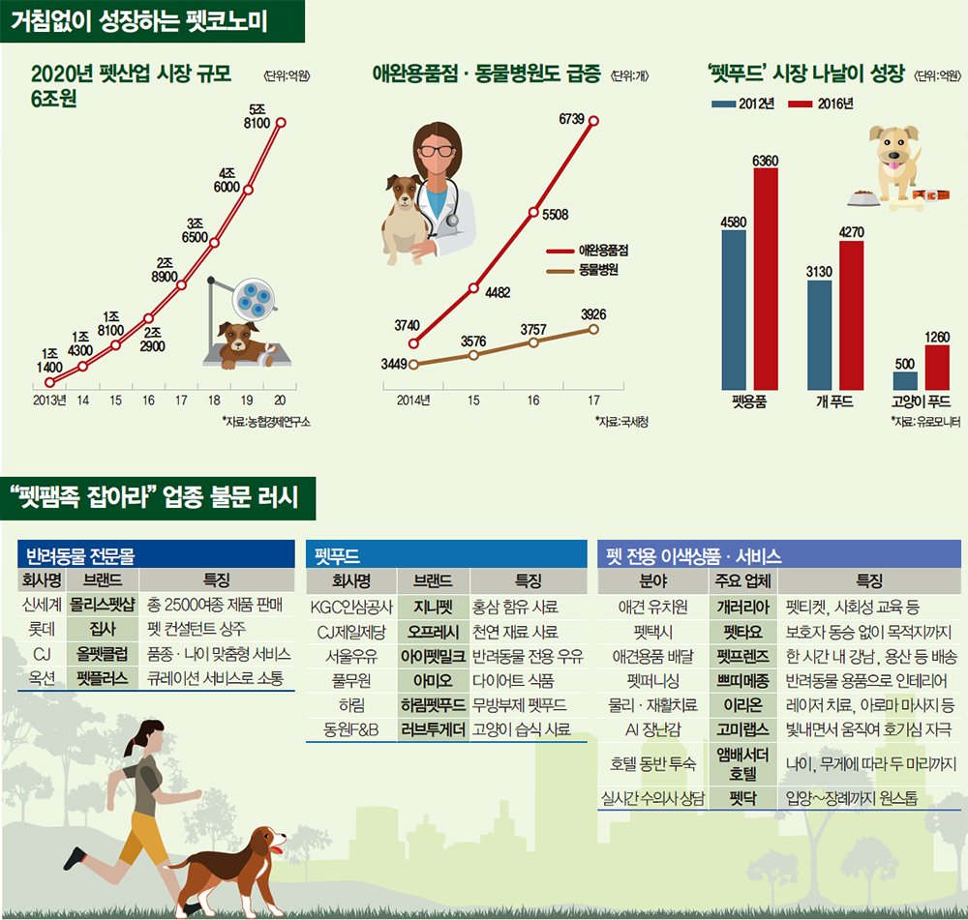
02
반려동물 시장 현황
반려동물 가구 및 시장
펫코노미 산업 현황
4
Notes:
그 중 하나가 반려동물 산업. 1인가구, 저출산, 고령화 추세에 집에서 보내는 시간이 늘어나며 반려동물 산업은 해가 갈수록 성장세에 가속도가 붙을 것으로 전망된다. 이른바 ‘뉴 노멀’이라 불리는 코로나 이후 생활패턴 변화와 반려동물 관련 소비 증가가 맞물린 것. 이에 따라 반려동물 관련 일자리도 빠르게 늘어나고 있다.

Slide 5
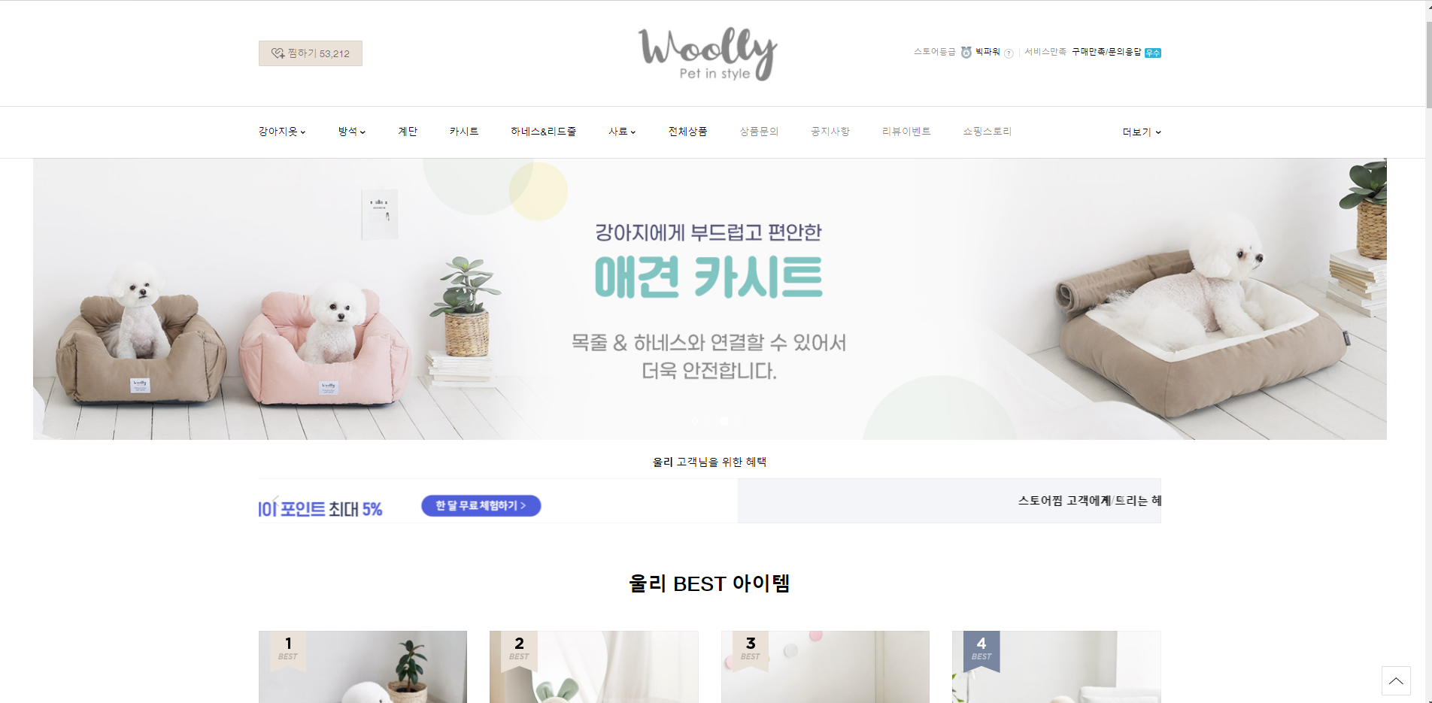
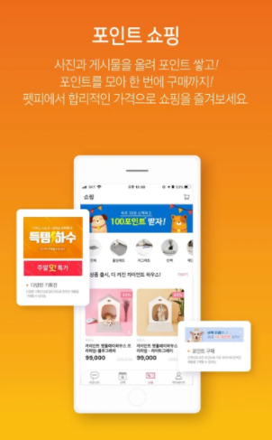
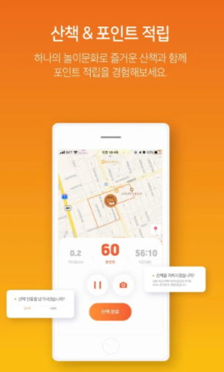
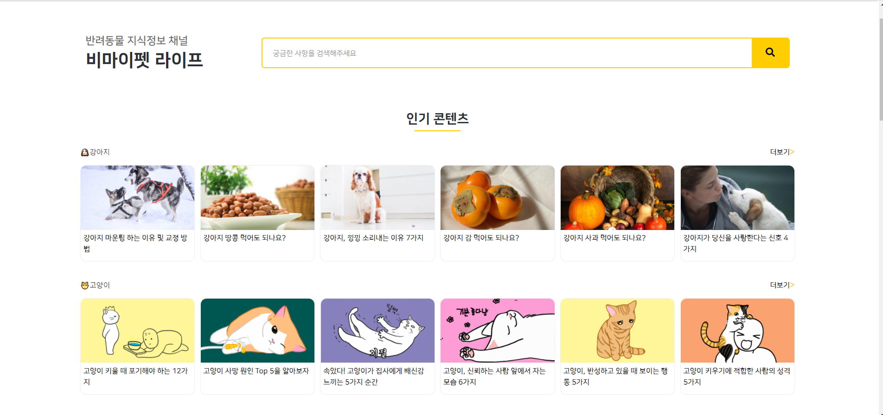
03
벤치마킹 사이트 및 어플
5
Notes:
반려동물 산책 어플 펫피, 도그워커 우프 // 반려동물 쇼핑몰 // 반려동물 커뮤니티 사이트가 많이 있음

Slide 6
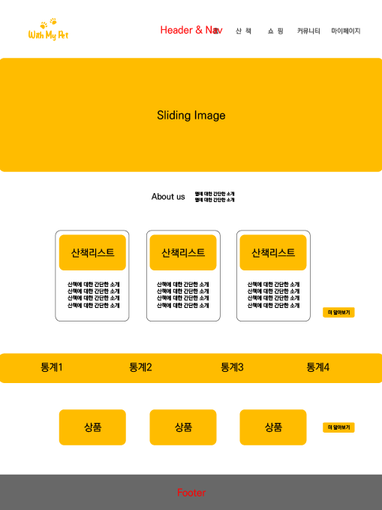
04
프로젝트 목표
6
Notes:
우리는 산책 + 쇼핑 + 커뮤니티를 통합적으로 한페이지에서 다 할 수 있는 사이트를 구현하는 것이 목표

Slide 7
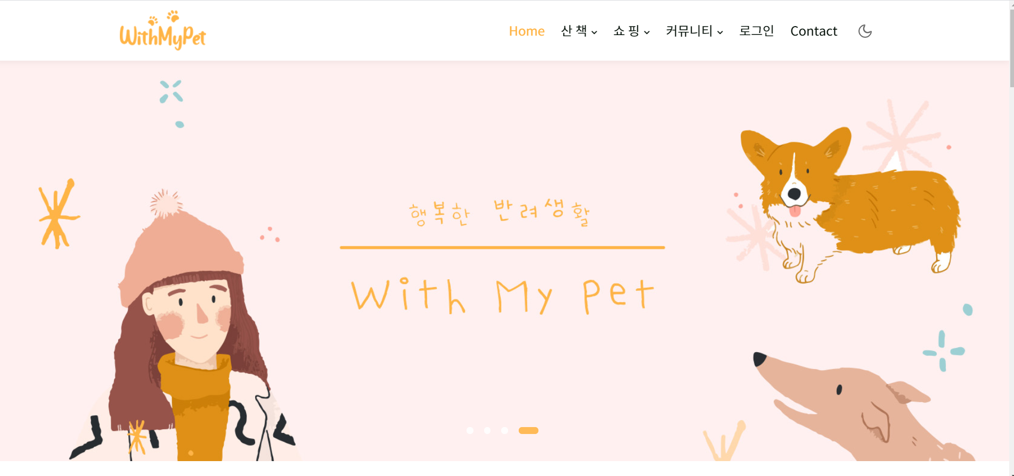
05
UI/UX디자인
7

Slide 8
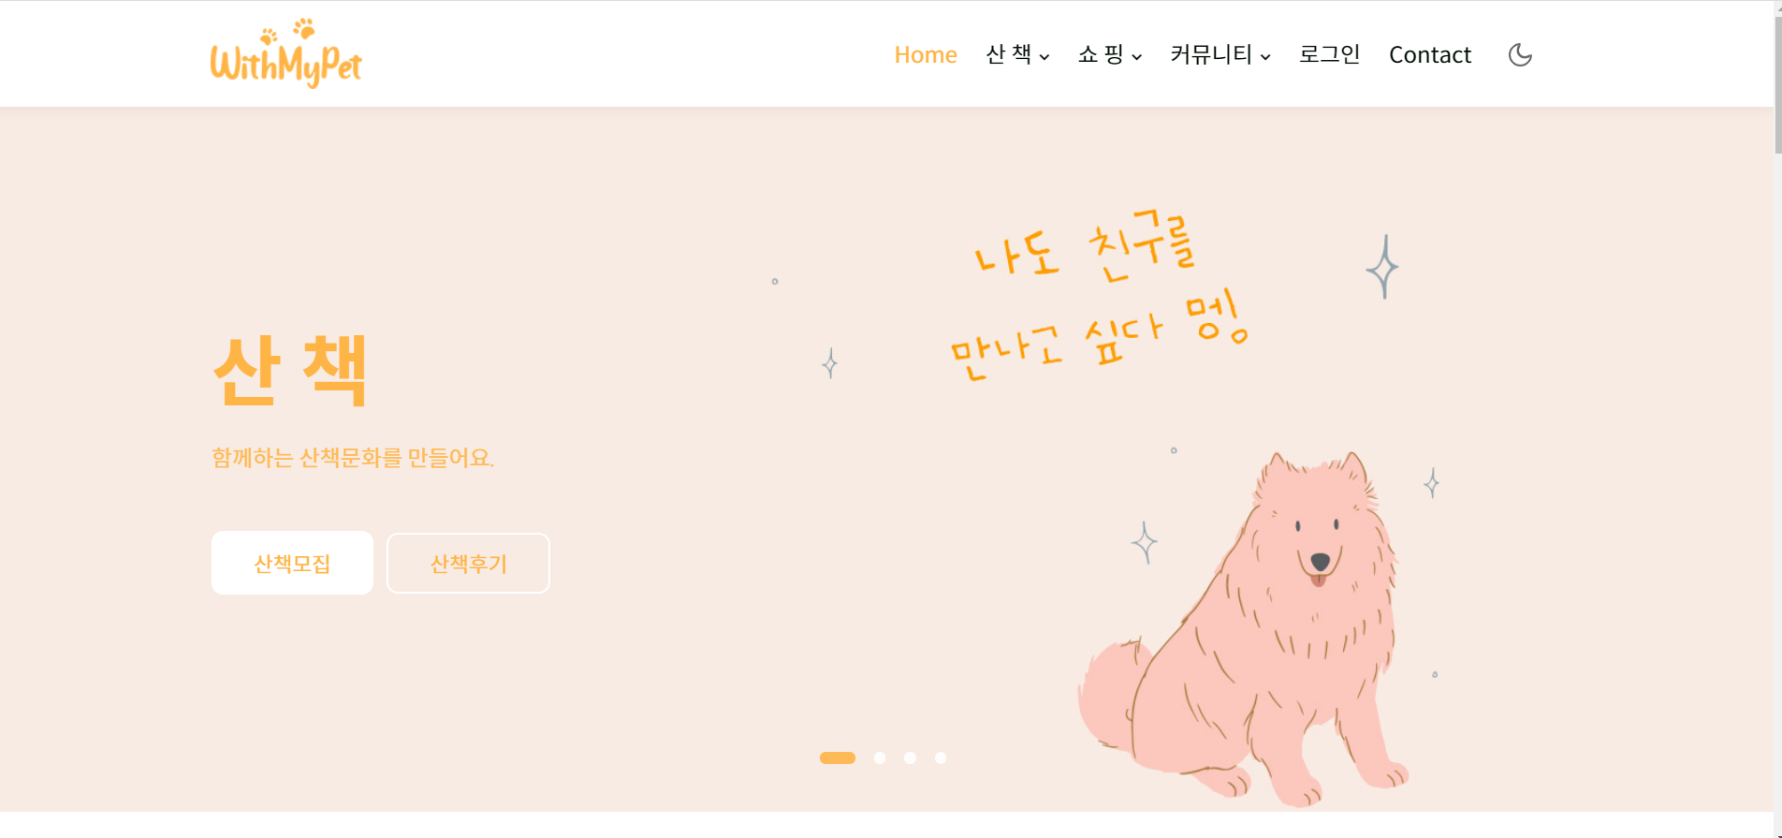
05
UI/UX디자인
8

Slide 9
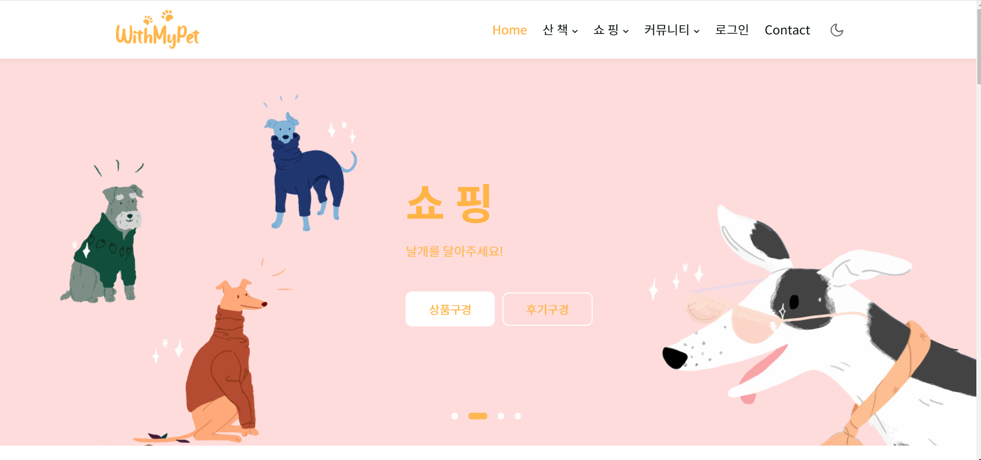
05
UI/UX디자인
9

Slide 10
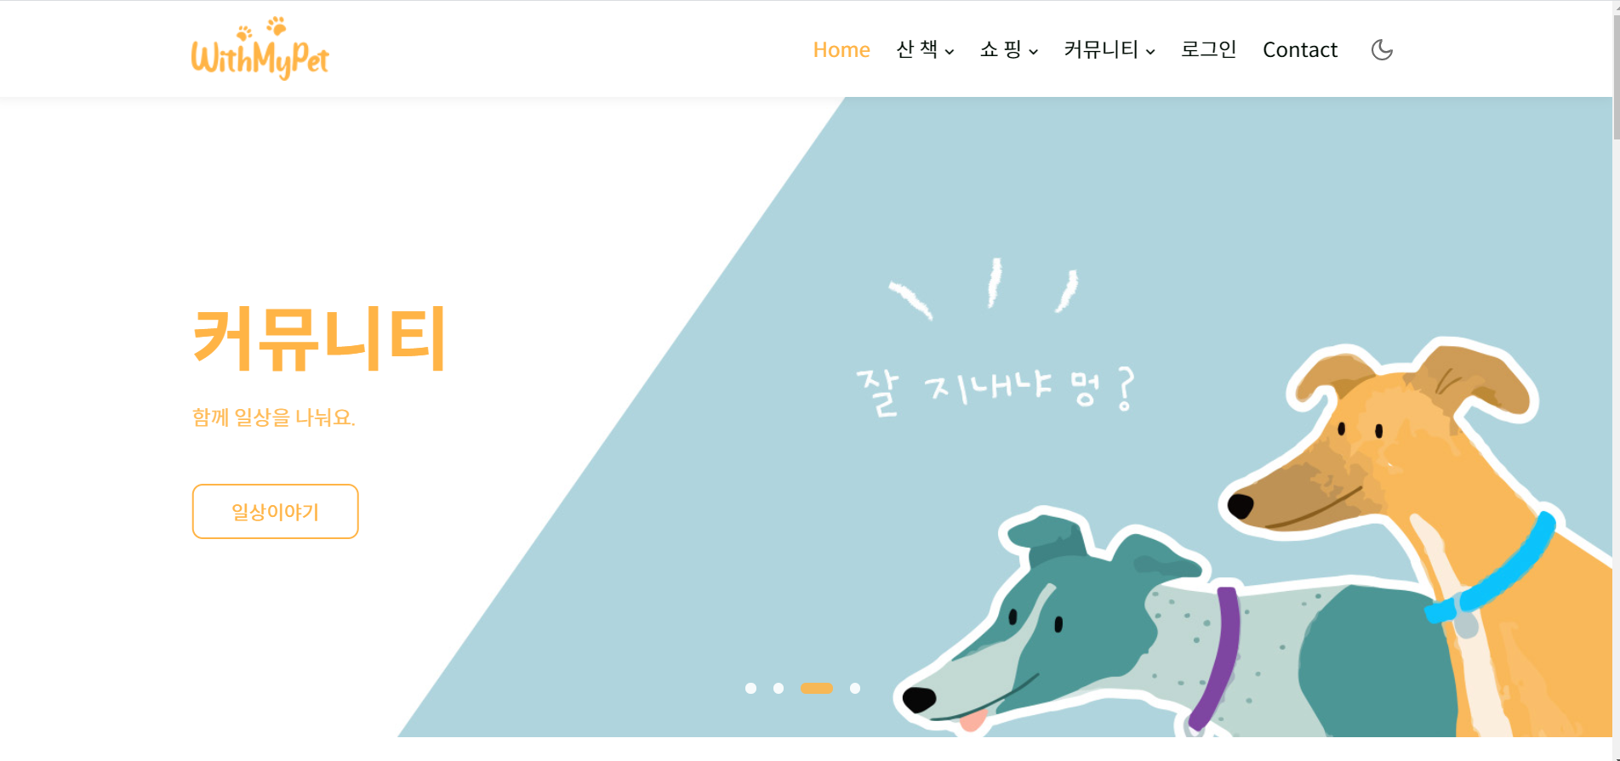
05
UI/UX디자인
10

Slide 11
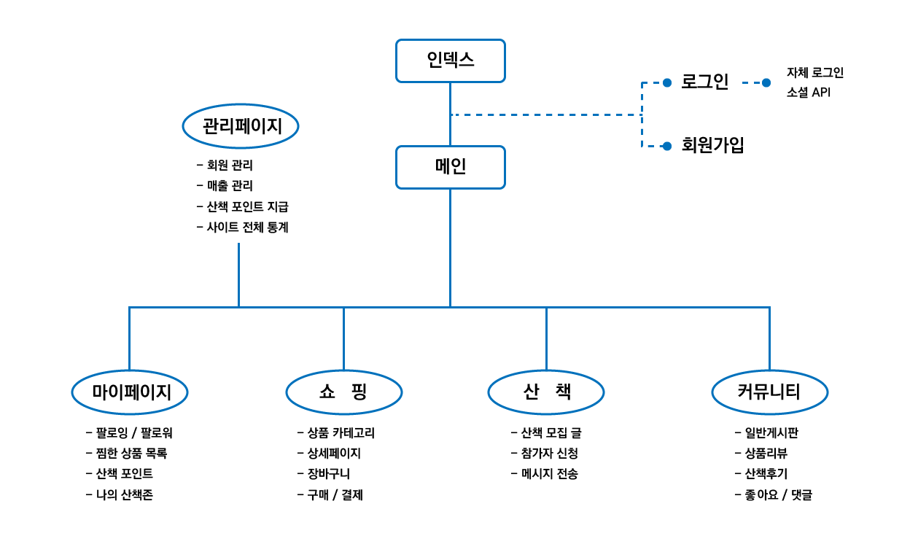
06
사이트 맵(흐름도)
11

Slide 12










07
사용 기술
B
D
F
S

Slide 13
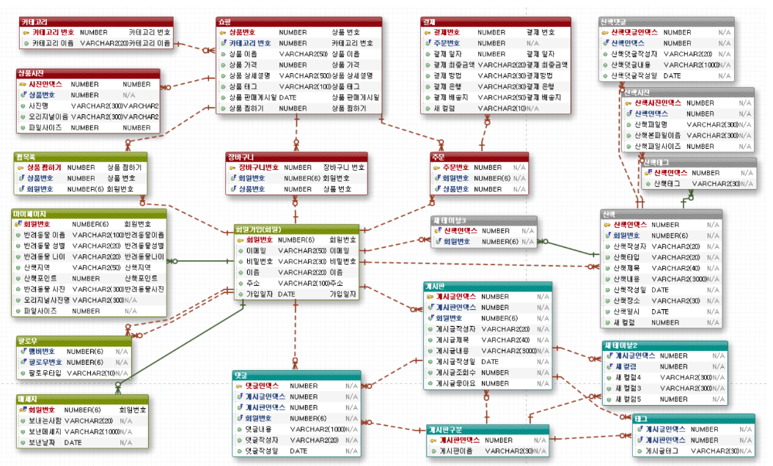
08
DB Modeling(논리적)
13

Slide 14
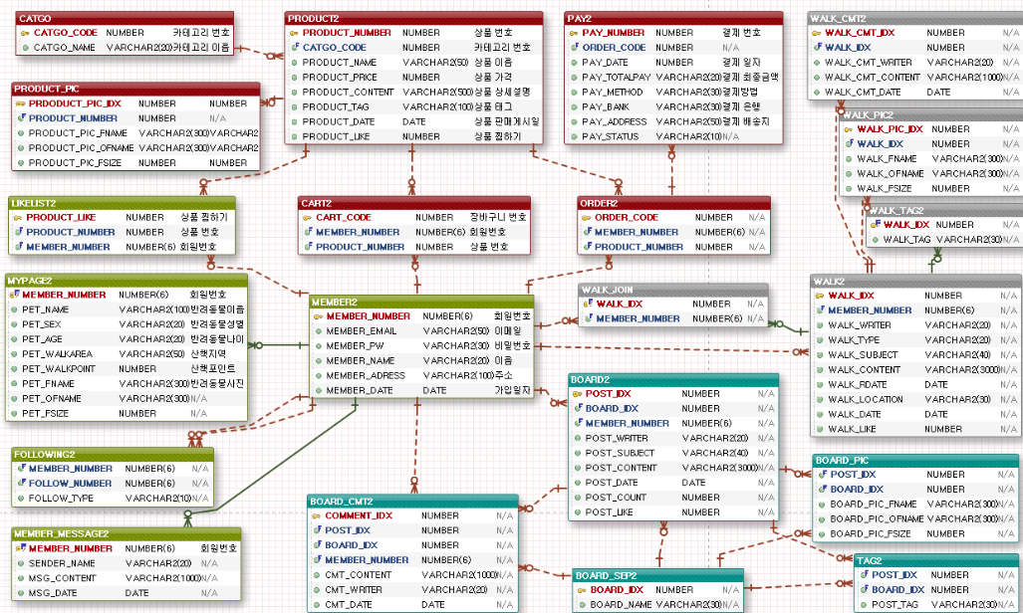
08
DB Modeling(물리적)
14
Notes:
1 STEP – 기획 및 디비 모델링 / 요구사항정의서 / 사이트 맵 작성
2 STEP – 뷰 페이지 디자인 및 프론트 설계 및 코딩
3 STEP – 백엔드 설계 및 코딩 / 추가 기능 설계
4 STEP – 1차 점검 및 1차 테스트
5 STEP – 2차 점검 및 2차 테스트
6 STEP – 최종 검수 및 수정사항 점검
7 STEP – 발표 및 보고서 작성

Slide 15
09
프로젝트 순서(STEP)
1STEP
2STEP
3STEP
브레인 스토밍
디비 모델링
요구사항정의서 작성
사이트 맵 작성
뷰 페이지 디자인
뷰 페이지 코딩
프론트 설계
백앤드 설계 및 코딩
추가 기능 설계
6STEP
5STEP
4STEP
1차 점검 및 1차 테스트
수정 사항 추가
발표 및 보고서 작성.
최종 검수 및 수정사항 점검
Notes:
1 STEP – 기획 및 디비 모델링 / 요구사항정의서 / 사이트 맵 작성
2 STEP – 뷰 페이지 디자인 및 프론트 설계 및 코딩
3 STEP – 백엔드 설계 및 코딩 / 추가 기능 설계
4 STEP – 1차 점검 및 1차 테스트
5 STEP – 2차 점검 및 2차 테스트
6 STEP – 최종 검수 및 수정사항 점검
7 STEP – 발표 및 보고서 작성

Slide 16
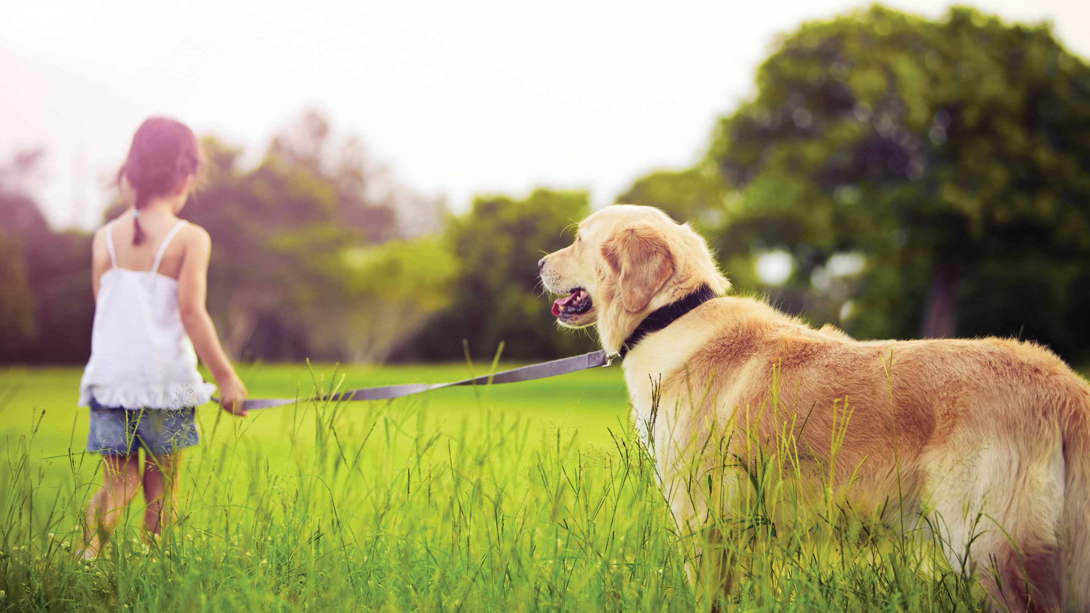
‘
“감사합니다.”
16

Slide 17

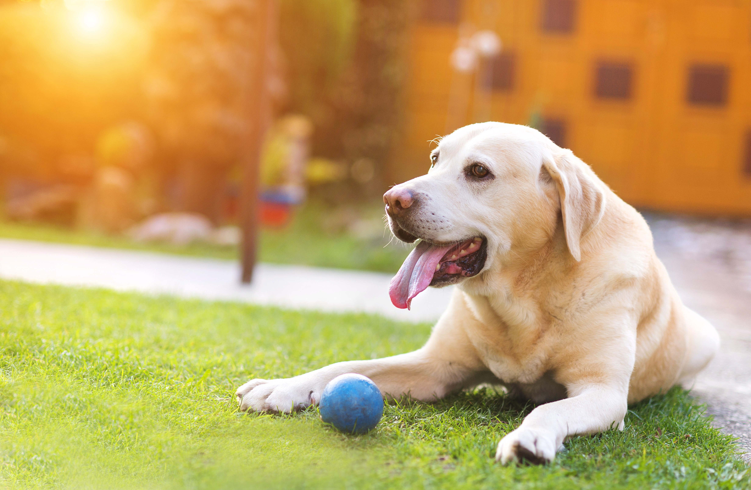
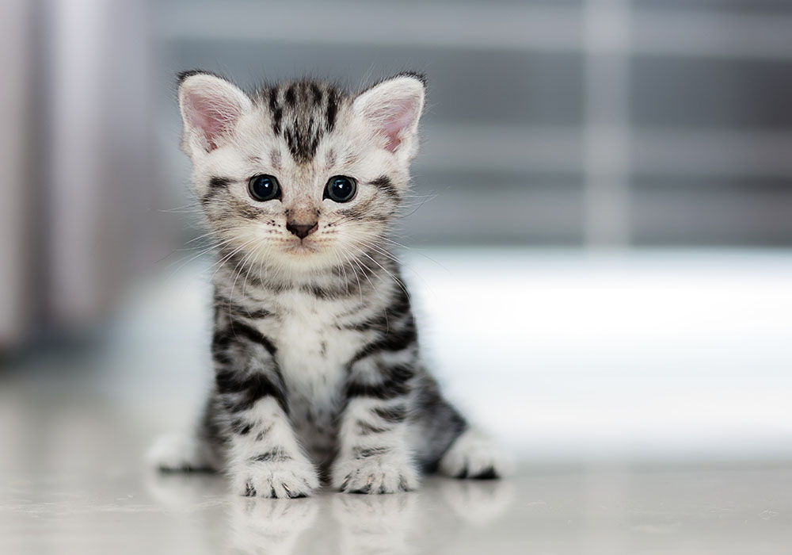
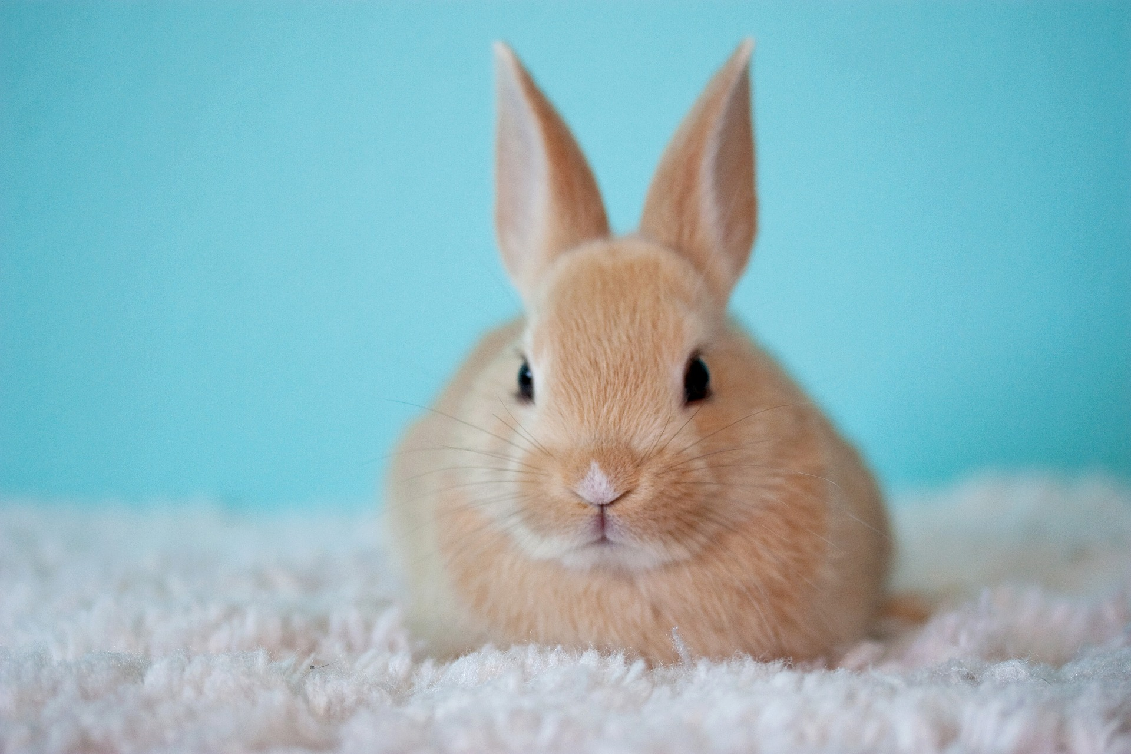
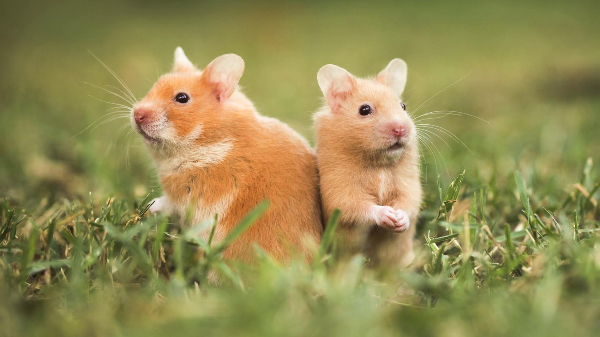




2
반려동물 선호도 순위

